Slide 2
Противоречия :
между высокой потребностью общества в здоровых и работоспособных гражданах
между возрастающим объемом информации в условиях модернизации образования
между желанием родителей видеть своих детей здоровыми
между желанием ребенка с ОВЗ адаптироваться в обществе
и отрицательной динамикой психофизического состояния детей с ОВЗ
и способностью учащихся с ОВЗ принять и усвоить эту информацию
и нежеланием родителей заниматься здоровьем своих детей, перекладывая данную функцию на школу
и нежеланием общества принять такого ребенка.

Slide 4
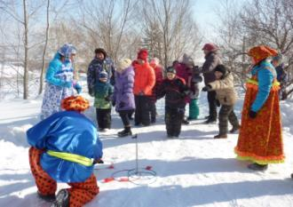
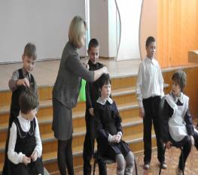
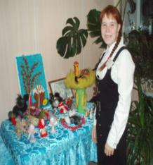
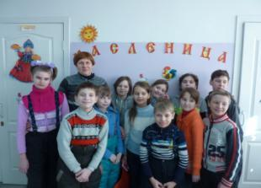
НАПРАВЛЕНИЯ РАБОТЫ ПО ФОРМИРОВАНИЮ СОЦИАЛЬНОЙ КОМПЕТЕНЦИИ ВОСПИТАННИКОВ
Развитие представлений о собственных возможностях

Slide 5
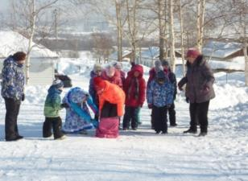
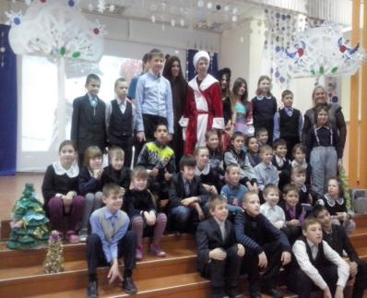
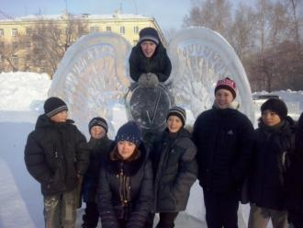
НАПРАВЛЕНИЯ РАБОТЫ ПО ФОРМИРОВАНИЮ СОЦИАЛЬНОЙ КОМПЕТЕНЦИИ ВОСПИТАННИКОВ
Овладение социально-бытовыми умениями и навыками коммуникации

Slide 6
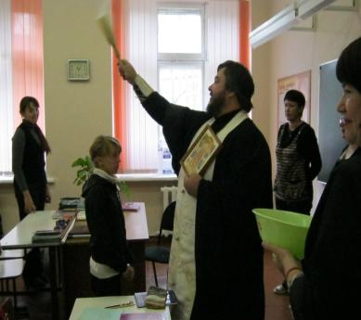
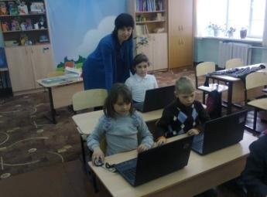
НАПРАВЛЕНИЯ РАБОТЫ ПО ФОРМИРОВАНИЮ СОЦИАЛЬНОЙ КОМПЕТЕНЦИИ ВОСПИТАННИКОВ
Дифференциация и осмысление картины мира, социального окружения

Slide 7
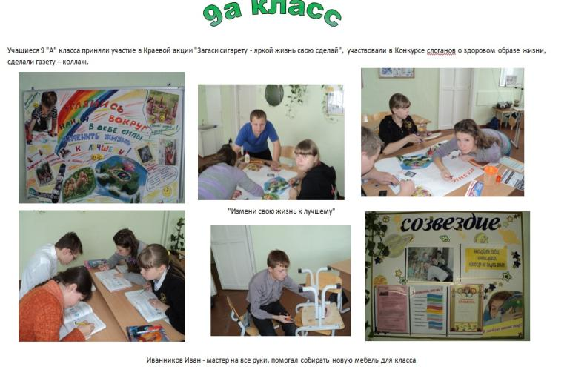
НАПРАВЛЕНИЯ РАБОТЫ ПО ФОРМИРОВАНИЮ СОЦИАЛЬНОЙ КОМПЕТЕНЦИИ ВОСПИТАННИКОВ
Формирование осознанной потребности в ЗОЖ
Изменения в содержании воспитательных программ
Организационные мероприятия

Slide 8
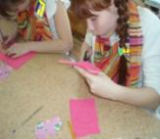
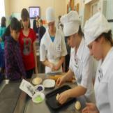
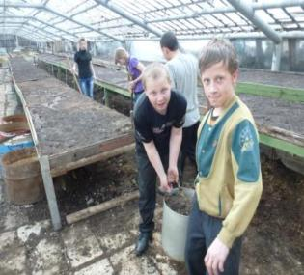
НАПРАВЛЕНИЯ РАБОТЫ ПО ФОРМИРОВАНИЮ СОЦИАЛЬНОЙ КОМПЕТЕНЦИИ ВОСПИТАННИКОВ Самореализация воспитанников через различные виды деятельности, социальное партнерство
Сотрудничество с культурными учреждениями
Дополнительное образование
Сотрудничество с правоохранительными организациями
Сотрудничество по вопросам содействия благоустройству города
Сотрудничество с учреждениями по трудоустройству
Сотрудничество с медицинскими учреждениями

Slide 9
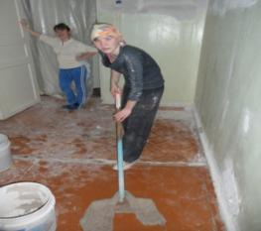
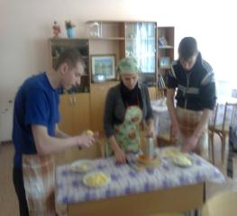
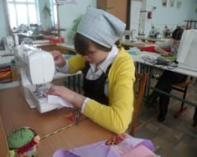
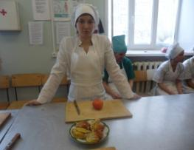
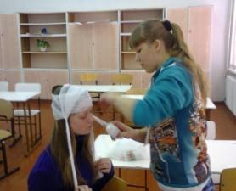
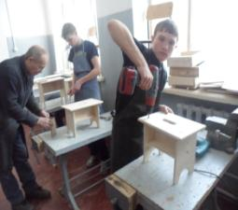
НАПРАВЛЕНИЯ РАБОТЫ ПО ФОРМИРОВАНИЮ СОЦИАЛЬНОЙ КОМПЕТЕНЦИИ ВОСПИТАННИКОВ
Успешная трудовая реабилитация
Изменения в содержании воспитательных программ
Организационные мероприятия

Slide 11
НАПРАВЛЕНИЯ РАБОТЫ ПО СОЗДАНИЮ ЗДОРОВЬЕСБЕРЕГАЮЩЕЙ СРЕДЫ Здоровьесберегающие технологии в образовательном процессе
Экология школьного пространства
Обновление содержания образования
Организационные мероприятия

Slide 13
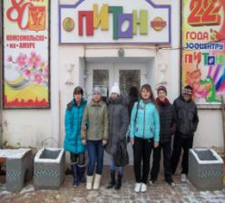
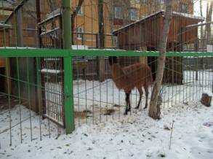
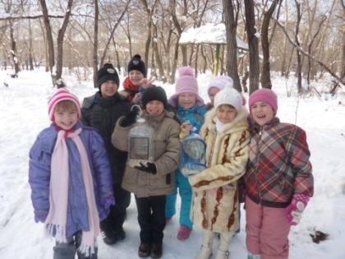
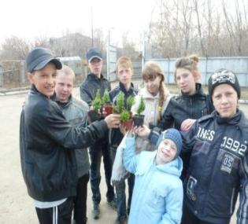

Slide 14
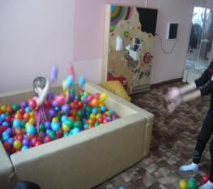
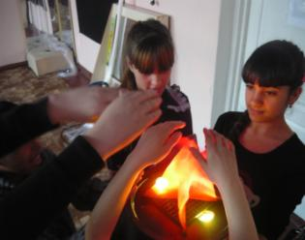
НАПРАВЛЕНИЯ РАБОТЫ ПО СОЗДАНИЮ ЗДОРОВЬЕСБЕРЕГАЮЩЕЙ СРЕДЫ Психолого-медико-педагогическое сопровождение воспитанников
Медицинская и гигиеническая профилактика
Социальная помощь
Создание психологической среды

Slide 15
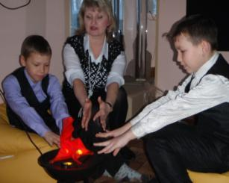
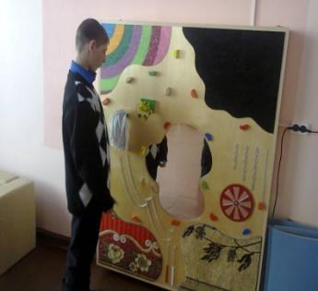
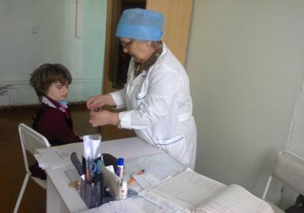

Slide 16
НАПРАВЛЕНИЯ РАБОТЫ ПО СОЗДАНИЮ ЗДОРОВЬЕСБЕРЕГАЮЩЕЙ СРЕДЫ Система физкультурно-оздоровительной работы
Формы работы, технологии
Школьные спортивные мероприятия
Внешкольные спортивные мероприятия

Slide 17
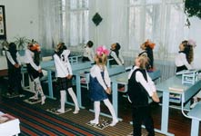
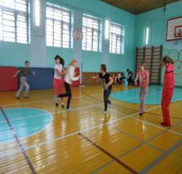
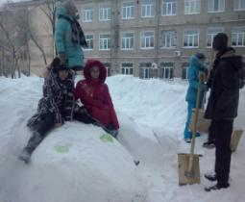
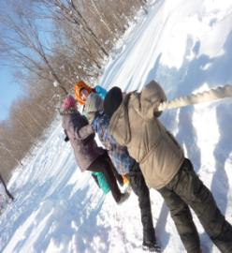
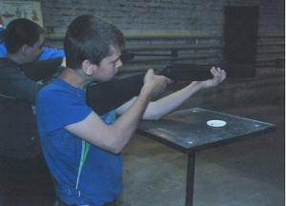
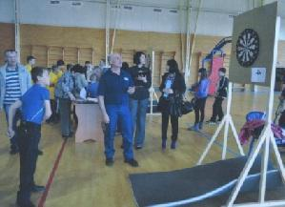

Slide 18
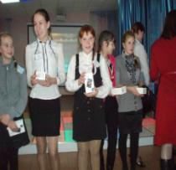
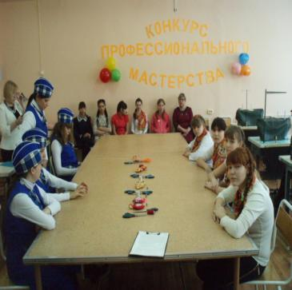
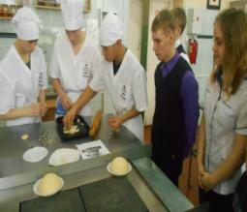
Мониторинг здоровьесберегающей среды
Показатели в образовательной деятельности
Показатели инновационной деятельности
Показатели в управленческой деятельности

